Slide 1
Happy House
1.0
2021.05.27.
박서희, 백유리

Slide 2
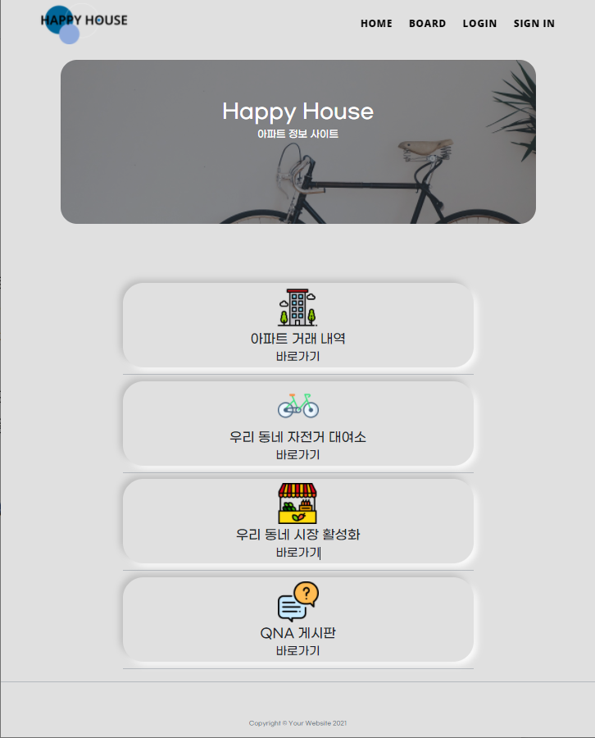
메인페이지 – 로그인 전
HappyHouse
2
Summery.
메인페이지 아파트 거래내역, 자전거 대여 정보, 상권 정보, 로그인 등 여러 기능으로 연결해주는 페이지
1 | 클릭 시 아파트 거래내역 페이지로 이동
2 | 클릭 시 자전거 대여정보 페이지로 이동
3 | 클릭 시 지역 상권 정보 페이지로 이동
4 | 클릭 시 게시판 페이지로 이동
5 | 클릭 시 메인 페이지로 이동
6 | 클릭 시 메인 페이지로 이동
7 | 클릭 시 게시판 페이지로 이동
8 | 클릭 시 로그인 페이지로 이동
9 | 클릭 시 회원가입 페이지로 이동
5
6
7
8
9
1
2
3
4

Slide 3
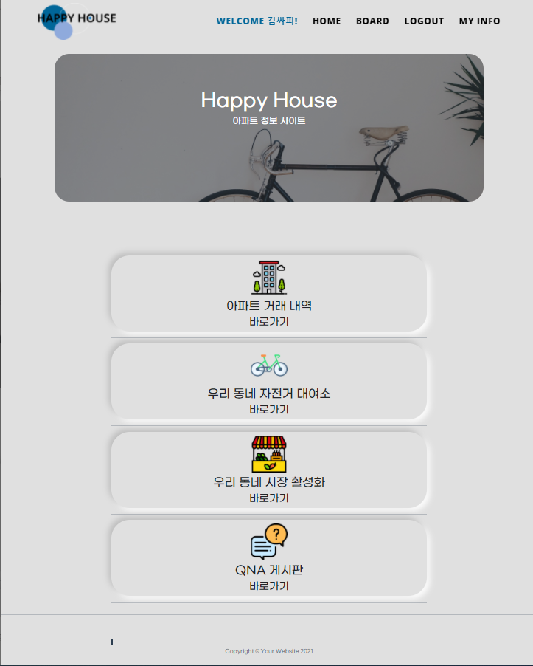
메인페이지 – 로그인 후
HappyHouse
3
Summery.
메인페이지 아파트 거래내역, 자전거 대여 정보, 상권 정보, 로그인 등 여러 기능으로 연결해주는 페이지
1 | 클릭 시 로그아웃
2 | 클릭 시 회원정보 페이지로 이동
1
2

Slide 4
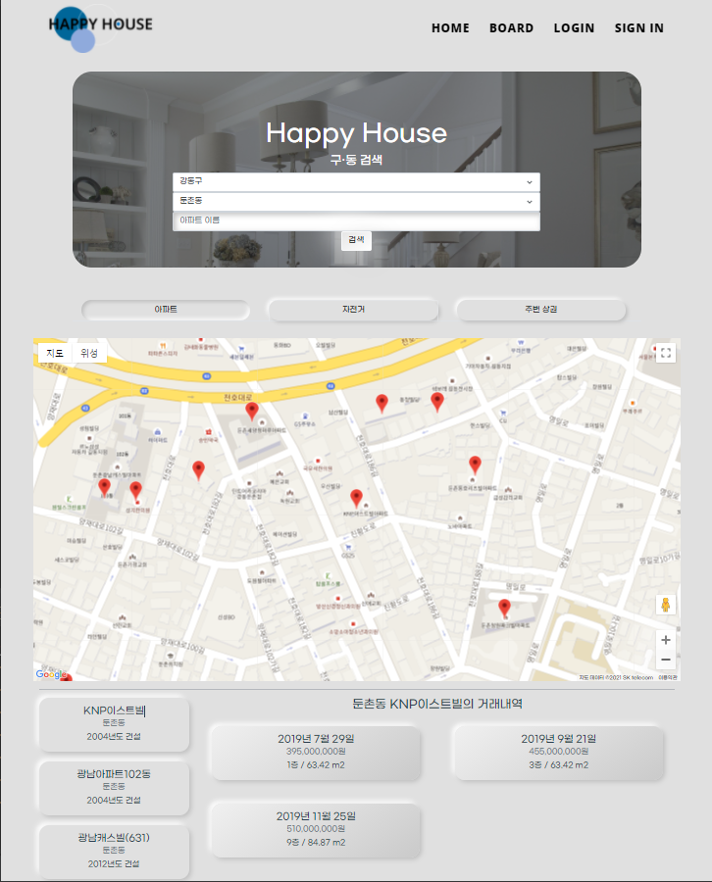
아파트 거래 내역
HappyHouse
4
Summery.
아파트 거래 내역 검색 페이지 구, 동, 아파트 이름 중 원하는 옵션을 선택해 검색하면, 검색 결과를 지도에서 마커로 안내하고, 리스트 형태로 보여준다. 지도의 마커나 리스트의 아이템을 클릭하면, 해당 건물의 상세 거래 내역을 보여준다.
1 | 구를 선택하면 그 구의 동 목록을 2번의 셀렉트 박스에 넣음
2 | 클릭 시, 원하는 옵션의 거래내역이 있는 아파트 목록을 보여줌(지도 마커, 리스트)
3 | 클릭 시, 아파트 거래내역 페이지로 이동
4 | 클릭 시, 자전거 대여정보 페이지로 이동
5 | 클릭 시, 지역 상권 정보 페이지로 이동
6 | 마커 클릭 시, 마커에 해당하는 아파트의 거래내역을 우측 하단에 보여줌
7 | 아이템 클릭 시, 마커에 해당하는 아파트의 거래내역을 우측 하단에 보여줌
1
2
3
4
5
6
7

Slide 5
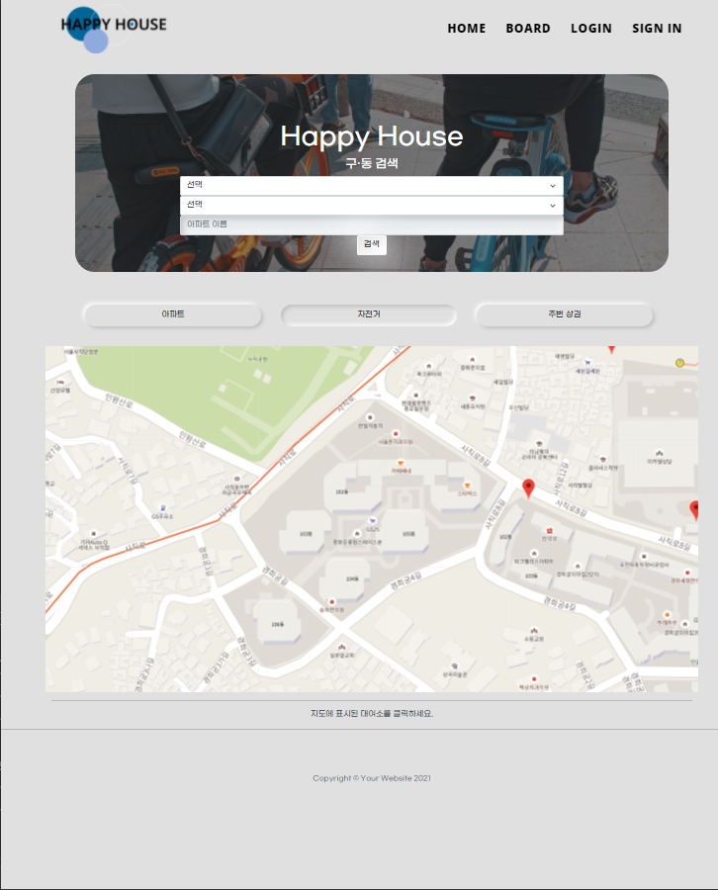
자전거 대여정보
HappyHouse
5
Summery.
자전거 대여정보 페이지 원하는 지역을 선택하고 검색하면 자전거 대여소를 지도에 표시해주고, 해당하는 구의 공원 정보도 리스트로 안내한다.
1 | 클릭 시, 해당하는 지역의 좌표로 맵이 이동하고, 공원 정보를 리스트로 보여줌
2 | 마커 클릭 시, 해당하는 대여소의 정보를 보여줌
1
2

Slide 6
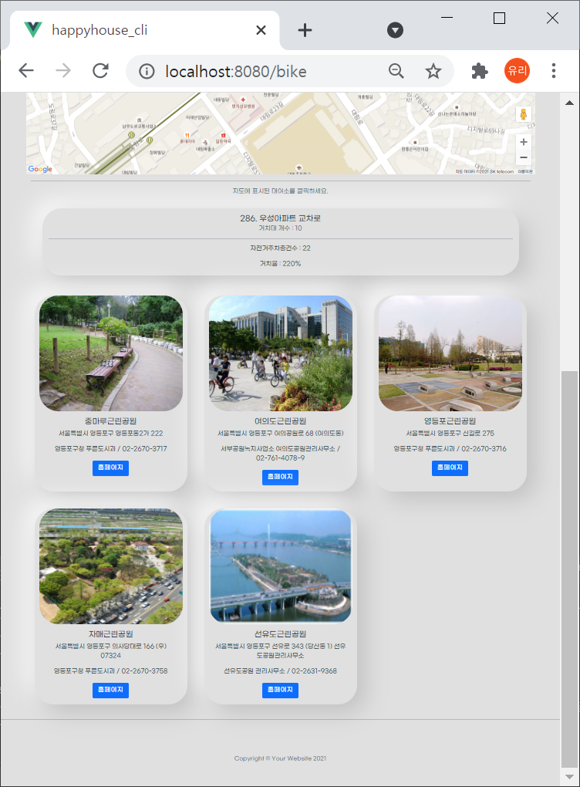
자전거 대여정보
HappyHouse
6
Summery.
자전거 대여정보 페이지 원하는 지역을 선택하고 검색하면 자전거 대여소를 지도에 표시해주고, 해당하는 구의 공원 정보도 리스트로 안내한다.

Slide 7
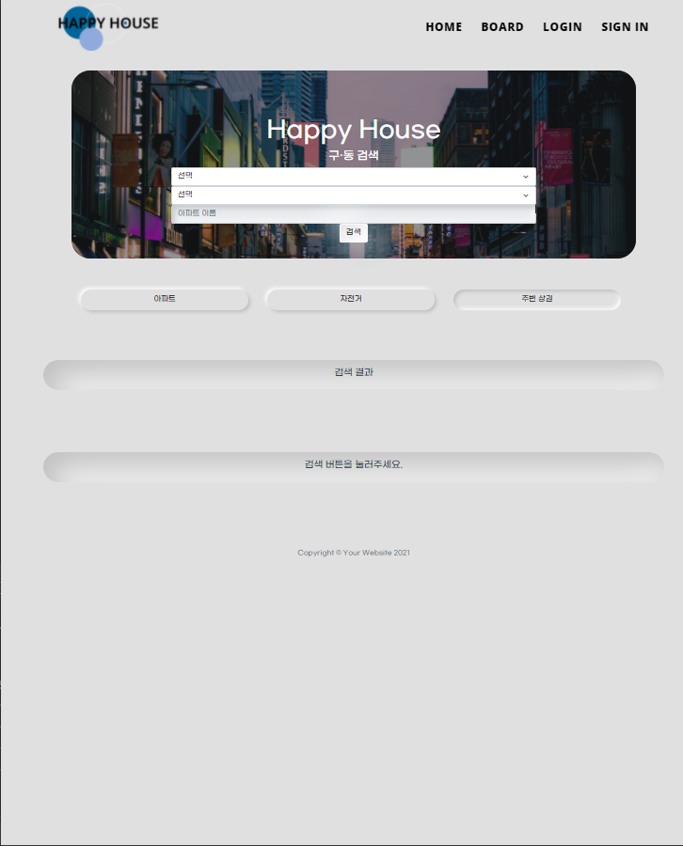
지역 상권 정보
HappyHouse
7
Summery.
지역 상권 정보 페이지 원하는 지역의 상점가, 등록시장, 인정시장 정보를 안내해주고, 그에 따른 추천 지수를 안내한다.
1 | 클릭 시 그 지역의 상권 정보를 보여줌
1

Slide 8
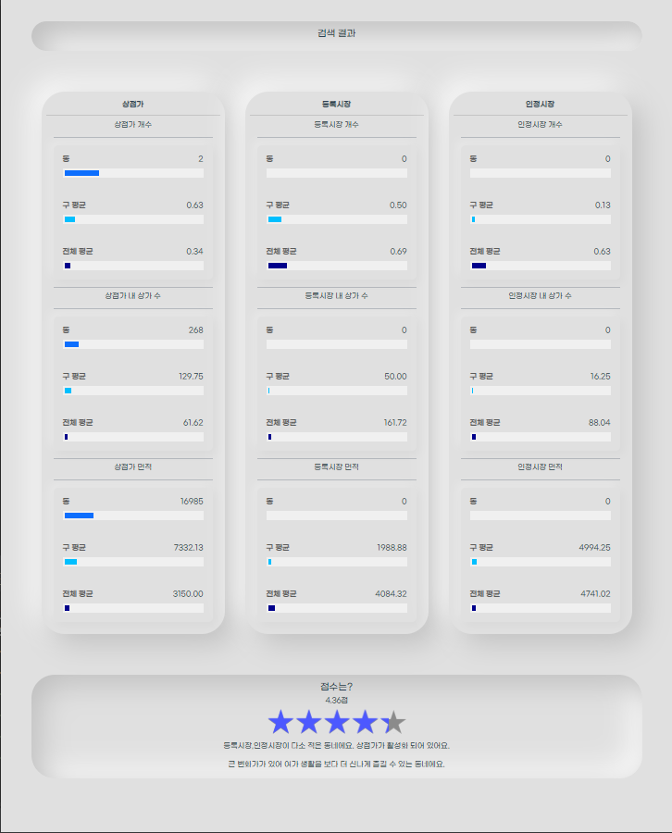
지역 상권 정보
HappyHouse
8
Summery.
지역 상권 정보 페이지 원하는 지역의 상점가, 등록시장, 인정시장 정보를 안내해주고, 그에 따른 추천 지수를 안내한다.
1

Slide 9
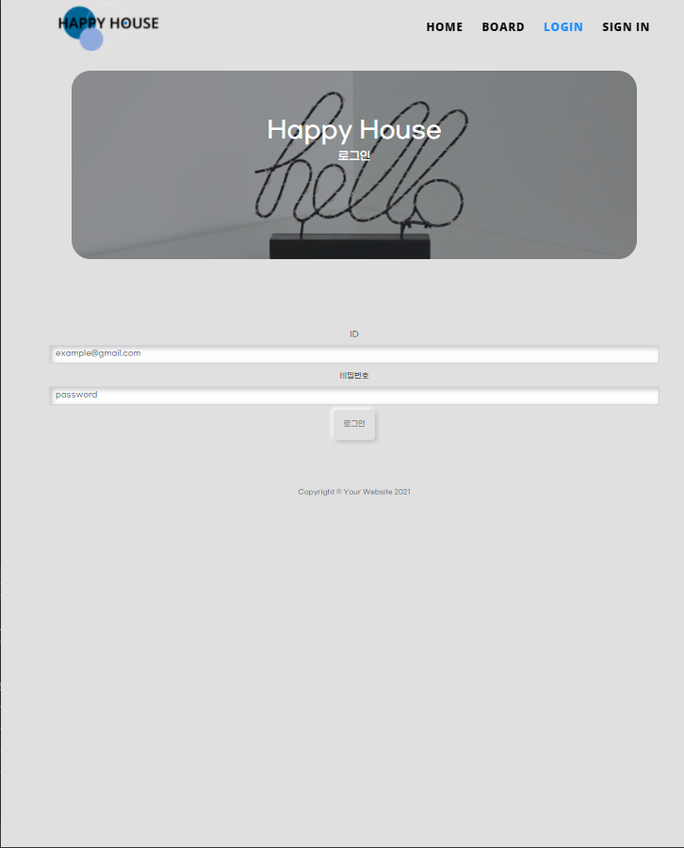
로그인
HappyHouse
9
Summery.
로그인 페이지 사용자의 아이디와 비밀번호를 입력하면, 해당하는 정보로 로그인한다.
1 | 클릭시 로그인
1

Slide 10
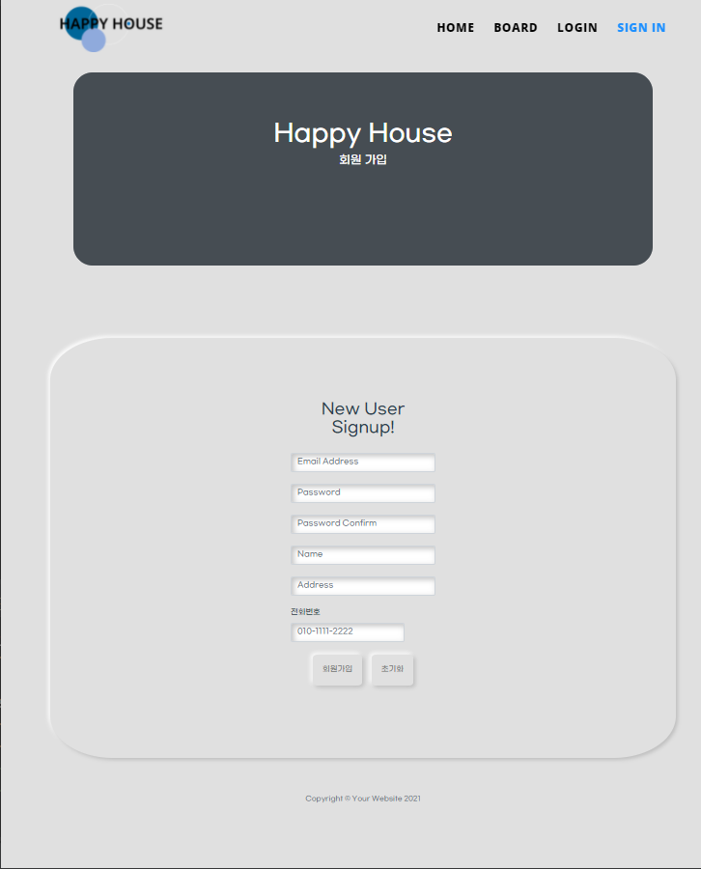
회원가입
HappyHouse
10
Summery.
회원가입 페이지 정보를 입력하고, 가입할 수 있는 아이디라면 가입에 성공한다.
1 | 클릭 시 회원 가입 요청
2 | 클릭 시 입력했던 값이 초기화됨
1
2

Slide 11
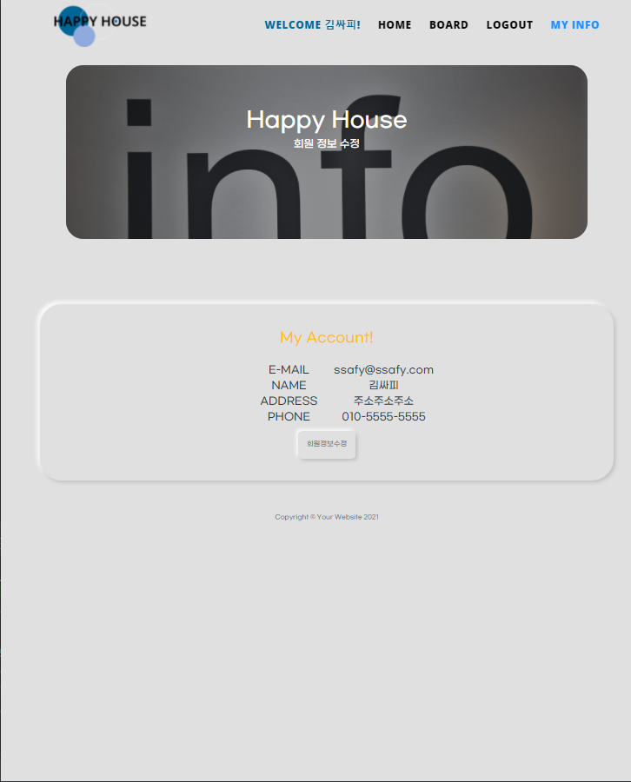
회원 정보
HappyHouse
11
Summery.
회원 정보 페이지 로그인 되어있는 회원의 정보를 보여준다.
1 | 클릭 시 회원 정보 수정 페이지로 이동
1

Slide 12
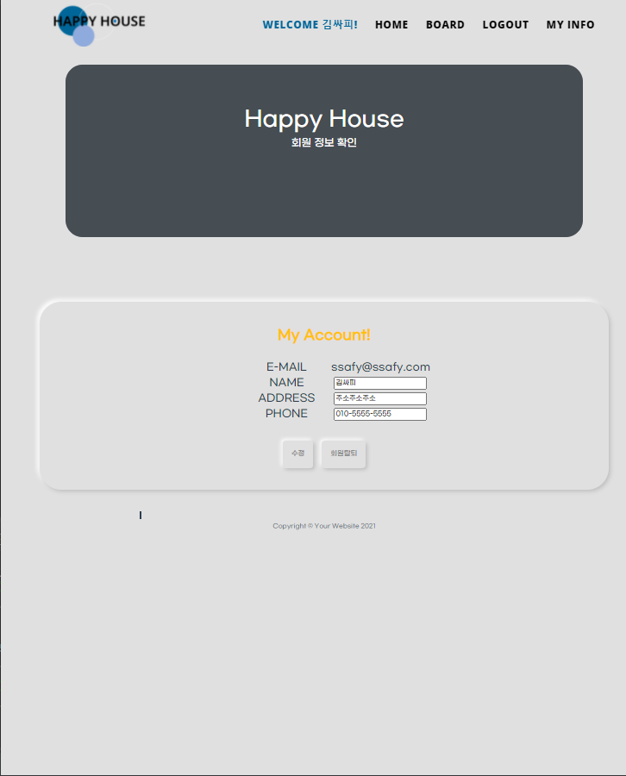
회원 정보 수정
HappyHouse
12
Summery.
회원 정보 수정 페이지 회원의 정보를 수정할 수 있다.
1 | 클릭 시, 회원 정보가 수정됨
2 | 클릭 시 회원 탈퇴
1
2

Slide 13
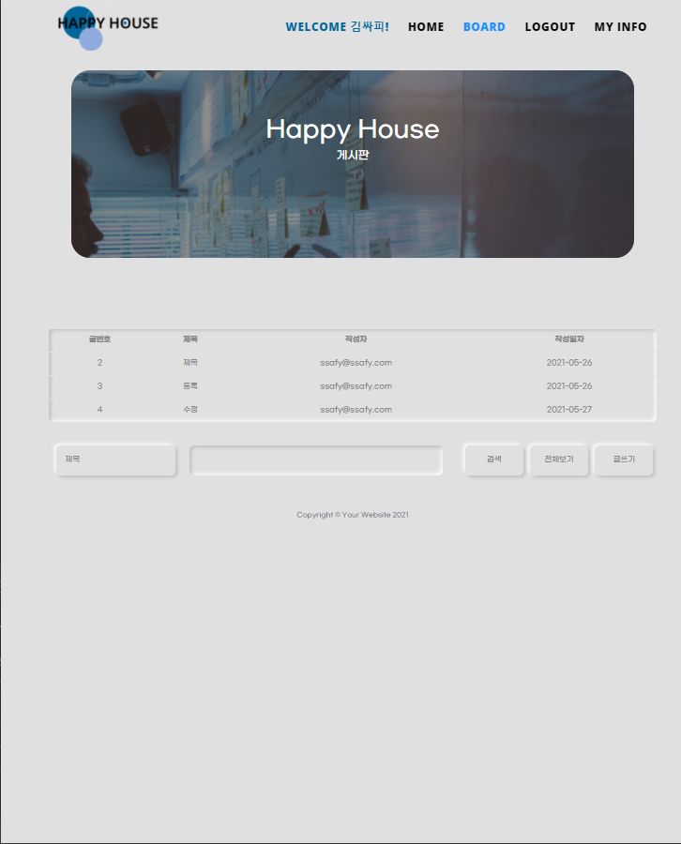
게시판 목록
HappyHouse
13
Summery.
게시판 목록 페이지 등록된 글들을 볼 수 있다.
1 | 클릭 시 원하는 옵션의 글들을 보여줌
2 | 클릭 시 전체 목록을 보여줌
3 | 클릭 시 글쓰기 페이지로 이동
1
2
3

Slide 14
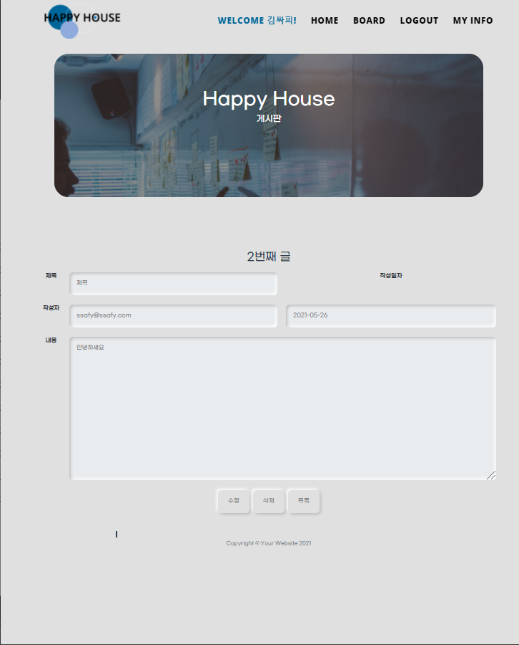
게시글 상세
HappyHouse
14
Summery.
게시글 상세 페이지 게시글의 상세 내용을 확인할 수 있다.
1 | 클릭 시 게시글 수정 페이지로 이동
2 | 클릭 시 게시글 삭제
3 | 클릭 시 게시글 목록 페이지로 이동
1
2
3

Slide 15
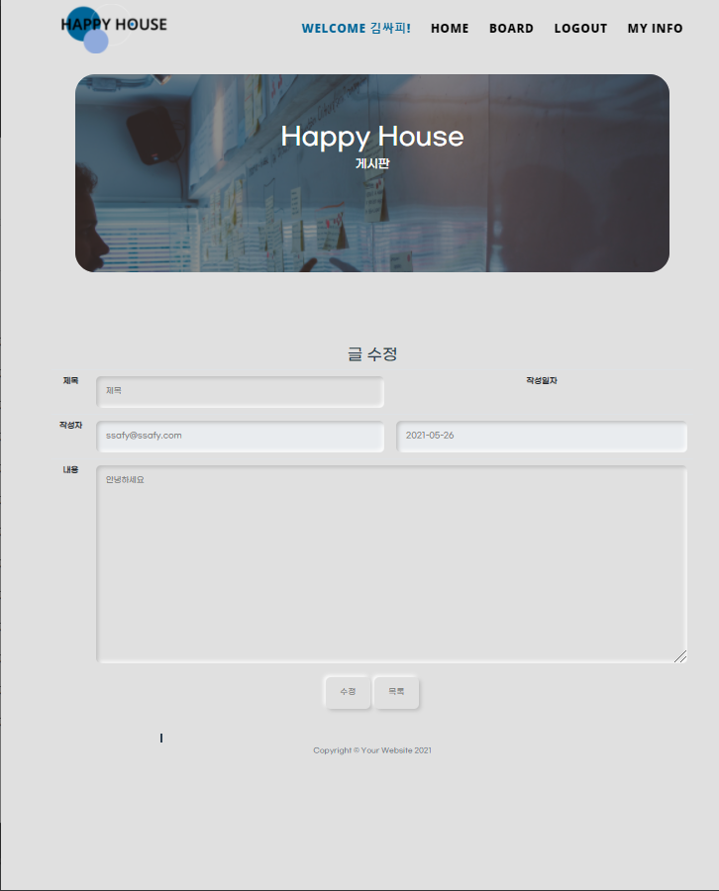
게시글 수정
HappyHouse
15
Summery.
게시글 수정 페이지 회원의 글을 수정할 수 있다.
1 | 클릭 시 글이 수정됨
2 | 클릭시 게시글 목록 페이지로 이동
1
2

Slide 16

게시글 등록
HappyHouse
16
Summery.
게시글 등록 페이지 원하는 내용의 글을 등록할 수 있다.
1 | 클릭 시 글이 등록됨
2 | 클릭시 게시글 목록 페이지로 이동
1
2

